Slide 1
FLEAMARKET .CO
CATÁLOGO
Llaveros y accesorios para móviles. Ref.: FM000
Regaliz de colores. Ref.: FM001
Caramelos de violeta. Ref.: FM002
Puros de chocolates. Ref.: FM003
Jabones. Ref.: FM004
Agendas 2014. Ref.: FM005
Velas Flotantes. Ref.: FM006
Mermelada de frambuesa175g. Ref.: FM007
Mermelada de pera y manzana 175g. Ref.: FM008
Aceite de oliva 100ml. Ref.: FM009
Aceite de oliva 40ml. Ref.: FM010
Vela de gel. Ref: FM011
Posavasos. Ref: FM012
1º FP. Gestión Administrativa
Fundación Tomillo
Madrid
07/02/2014

Slide 2
Llaveros y accesorio de para móviles hechos a mano
Ref.FM000
3.50 € / unid.

Slide 3
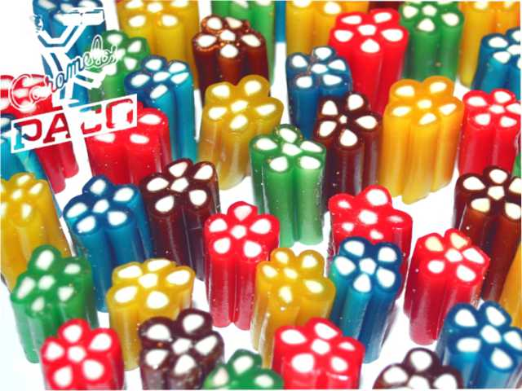
Tacos, Regaliz de Colores Rellenos
Ref.FM001
1,50€ bolsa de 200gr.

Slide 4
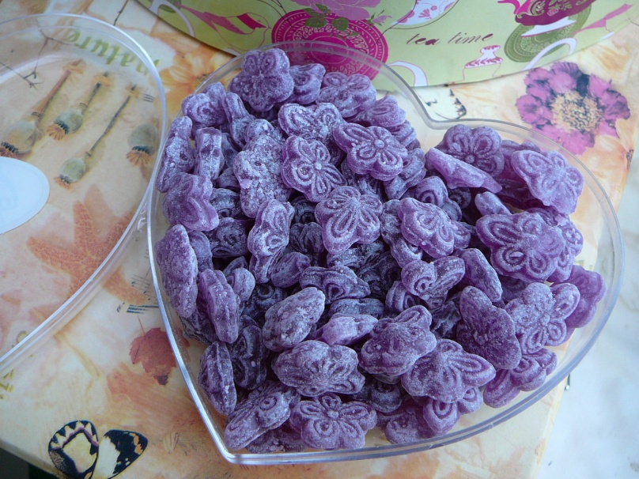
Bolsa Violetas de Caramelo 200 Gr. (Sin Gluten)
Ref.FM002
2,50€ bolsitas de 200gr.

Slide 5
Puros habaneros de chocolate
Ref.FM003
0,90€ Unidad.

Slide 6
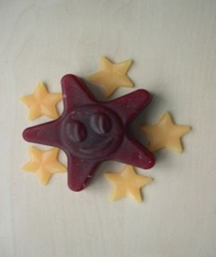
Jabones pequeños con forma de estrella
Ref.FM004
1,20€ Lote 3 Unidades.

Slide 7
Agendas escolares 2014 varios modelos.
Ref.:FM005
4.50€ /Ud.

Slide 8
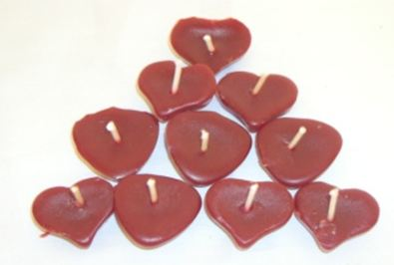
Bonitas velas flotantes de corazones.
Ref.:FM006
2,00€ / Lote 3 Unidades

Slide 9
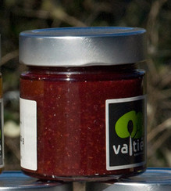
Mermelada de frambuesa 175g.
Ref.:FM007
4,20€ /Ud.

Slide 10
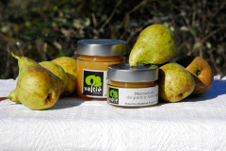
Mermelada de Pera y Manzana 175g.
Ref.:FM008
4,20€ /Ud.

Slide 11
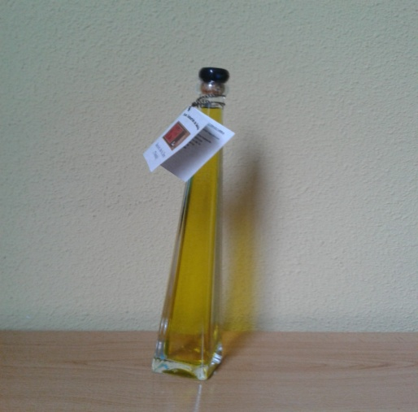
Aceite de oliva envase largo 100ml.
Ref.:FM009
3,00€ /Ud.

Slide 12
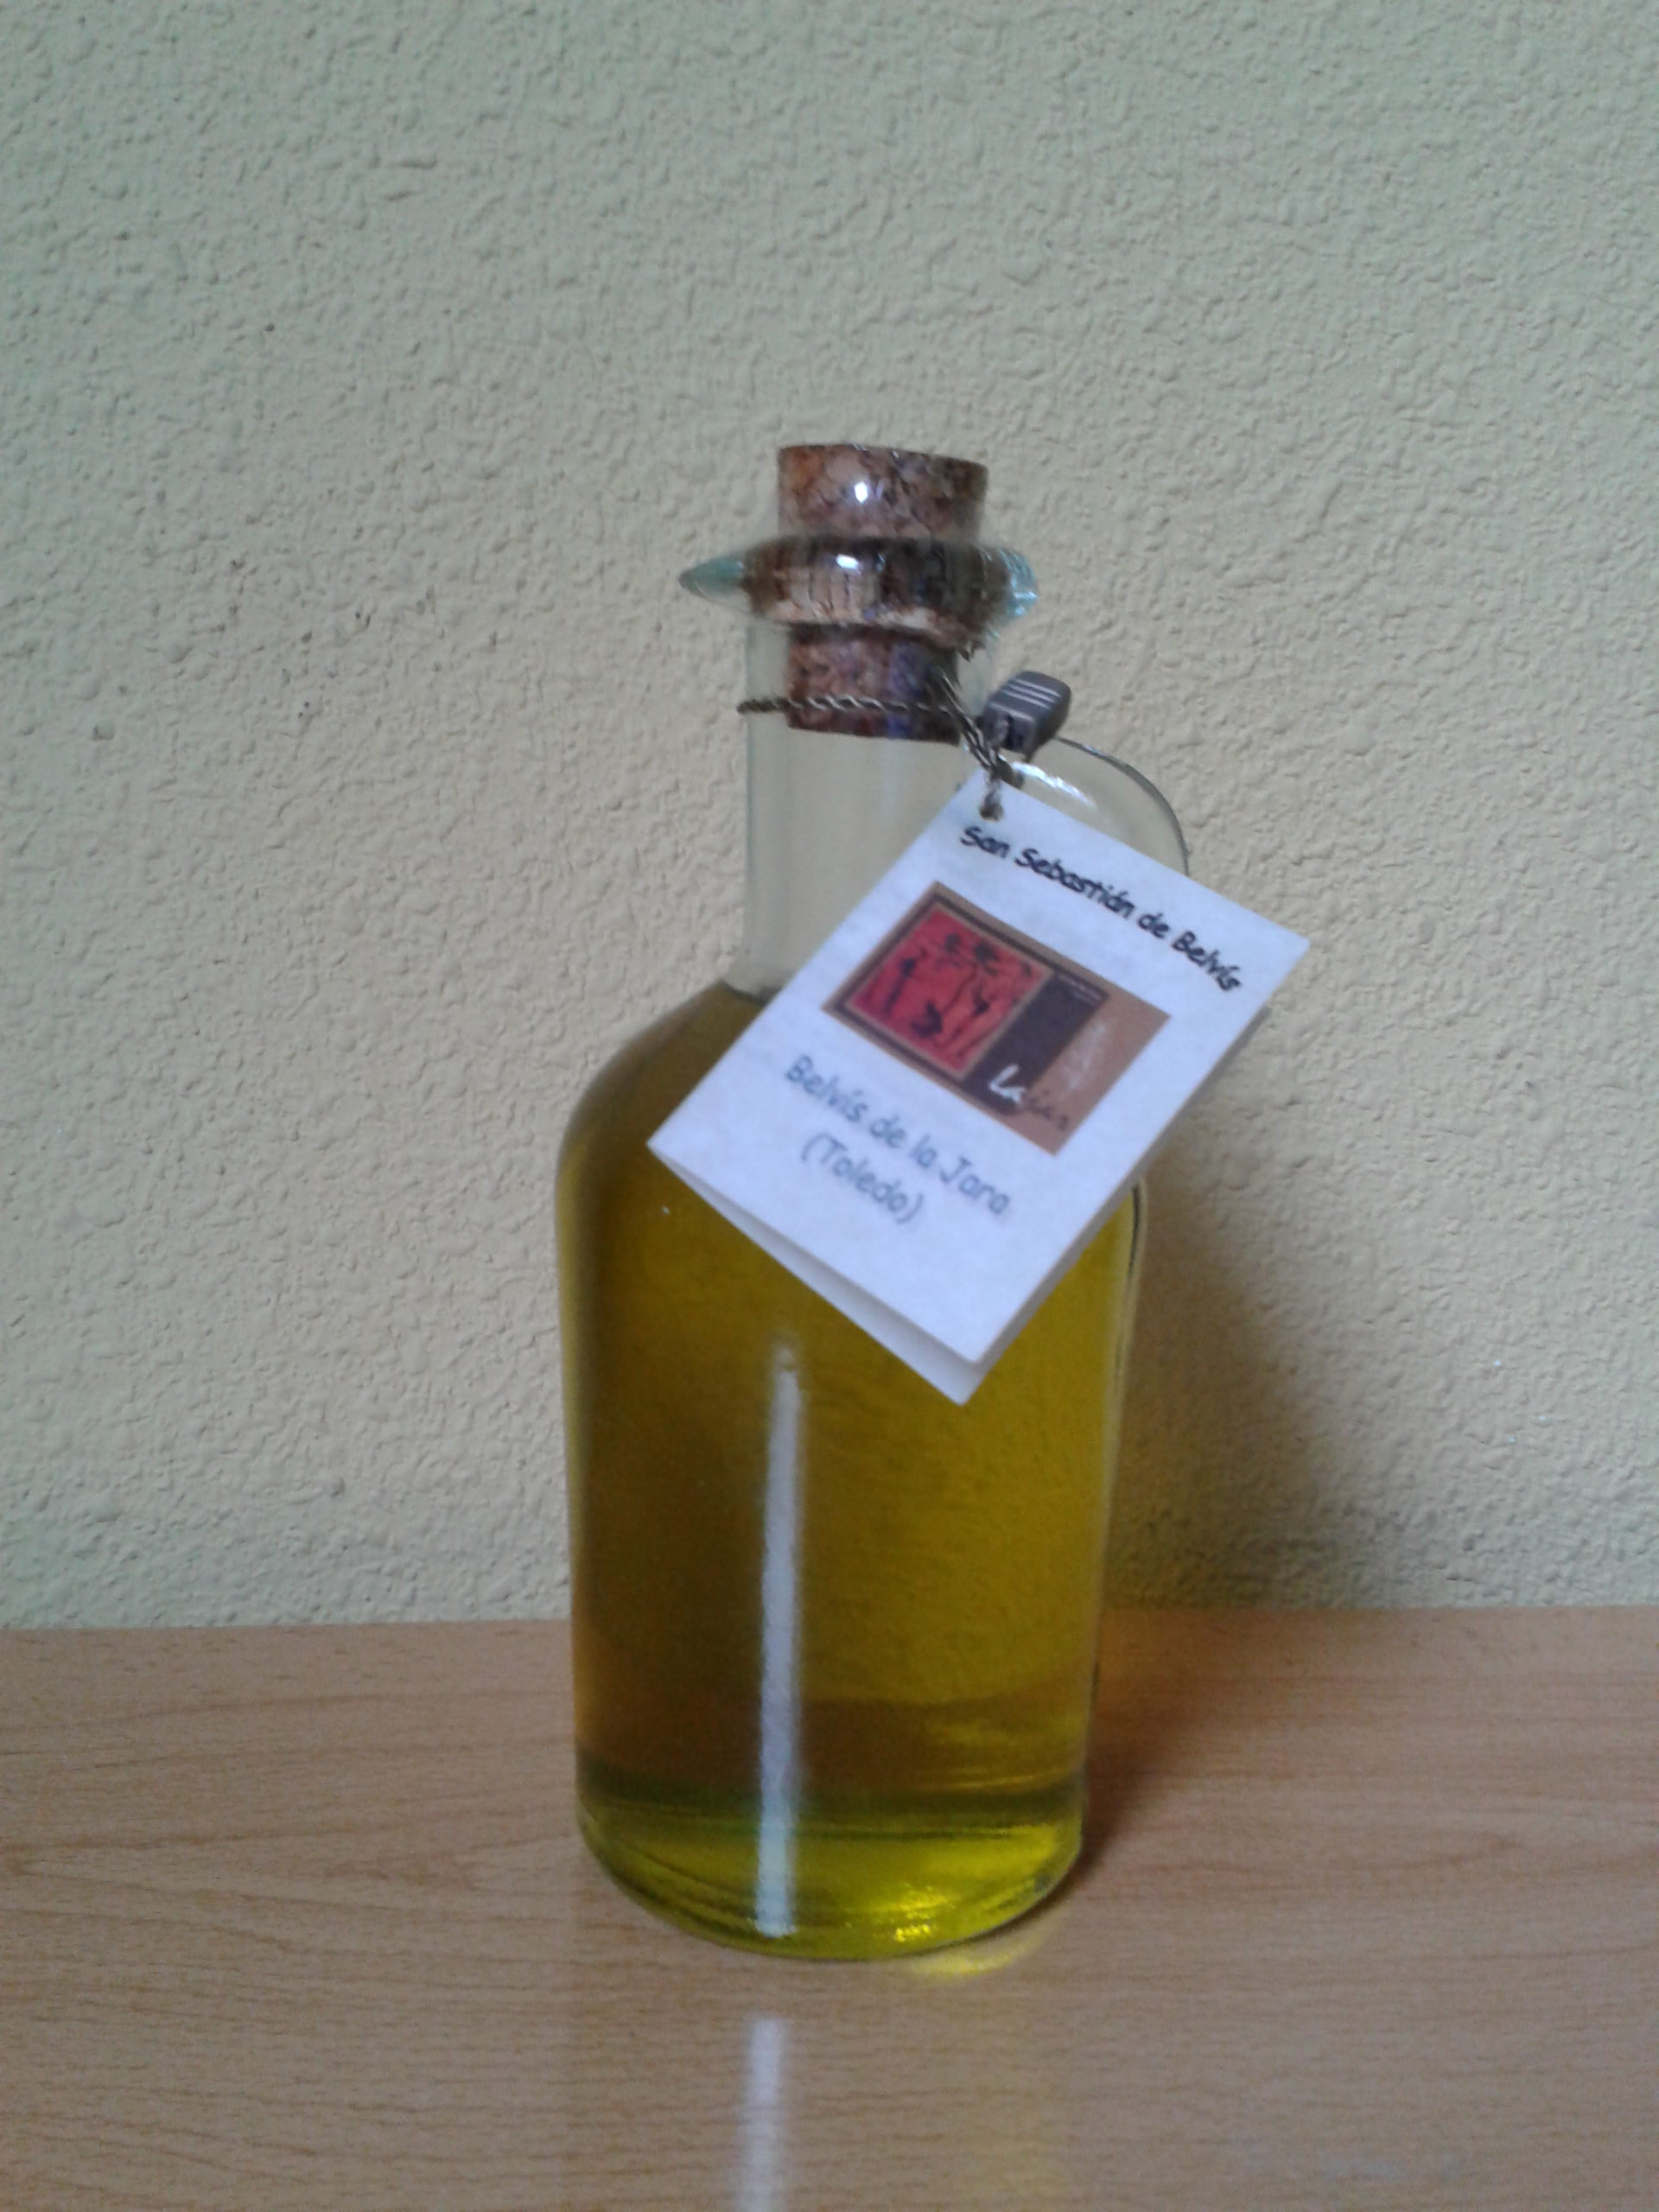
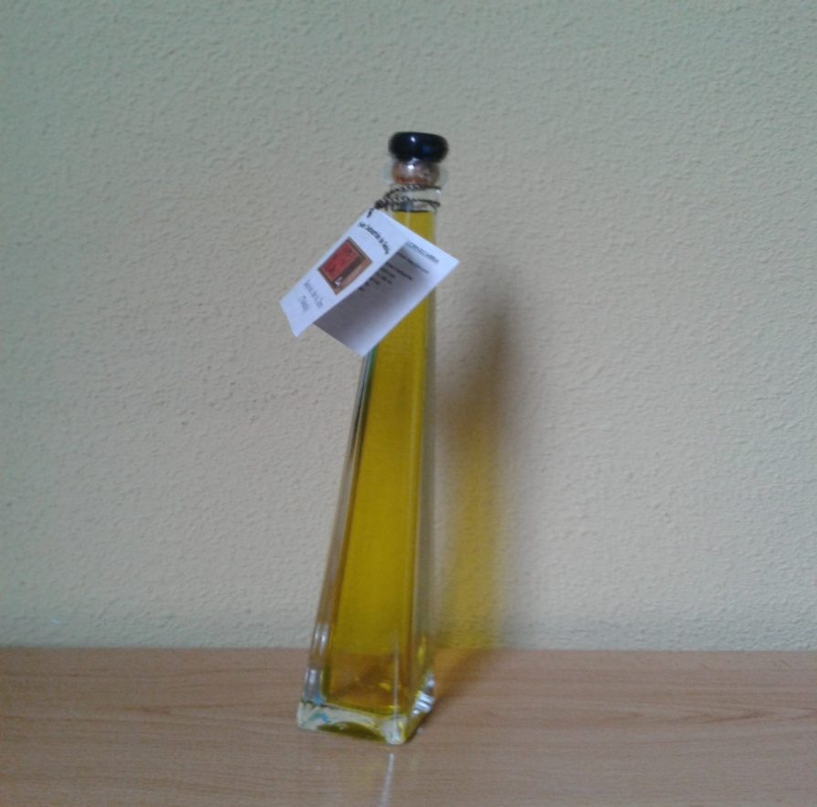
Aceite de Oliva envase pequeño 40ml.
Ref.:FM010
2,50€ /Ud.

Slide 13
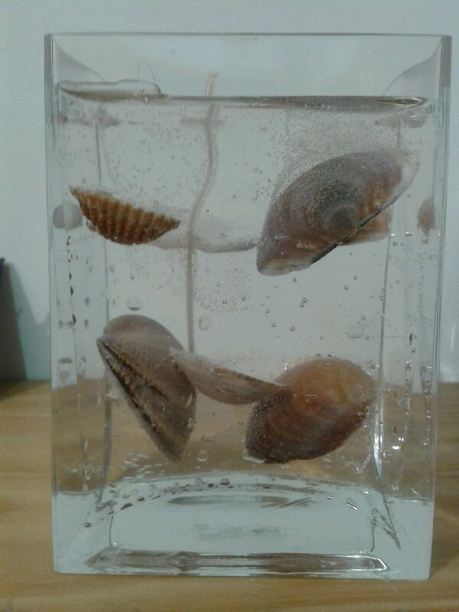
Vela de gel con conchas
Ref.:FM011
11,50 € /Ud.

Slide 14
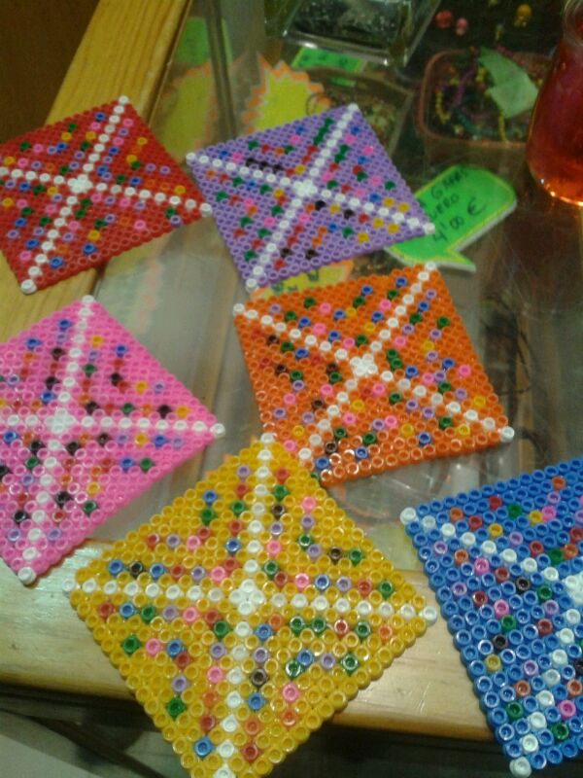
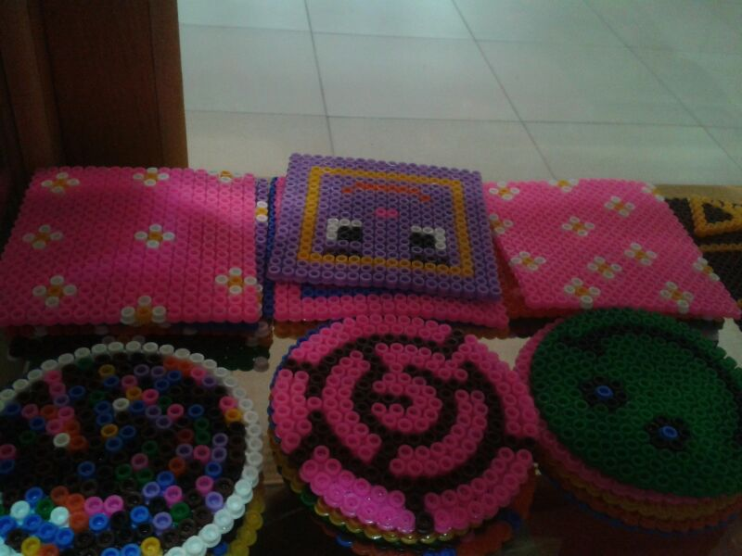
Juego de 6 posavasos
Ref.:FM012
5,00 €

Slide 15
Kiara, Cristina, Ángela y Lucas
FleaMarket

